Slide 1



Slide 2



Thứ ..., ngày ... tháng ... năm ...
Thứ ..., ngày ... tháng ... năm ...
TIẾT 4

Slide 3

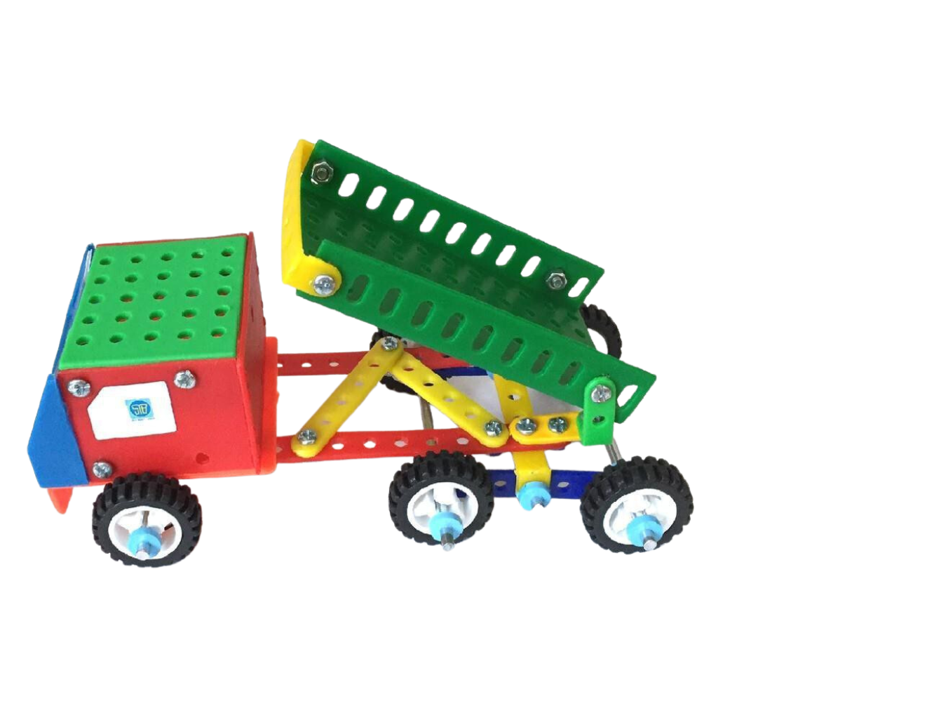
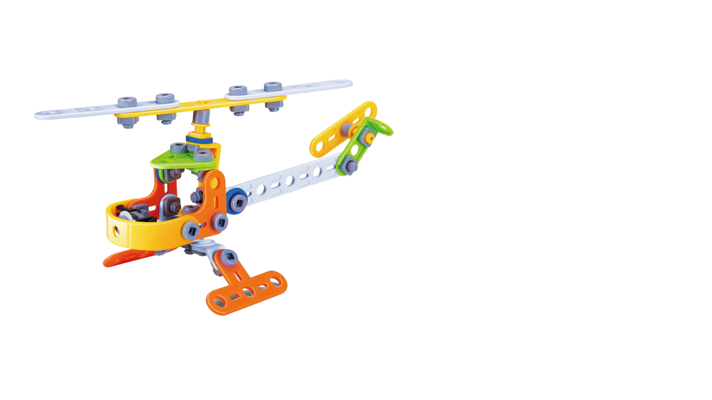

Slide 4


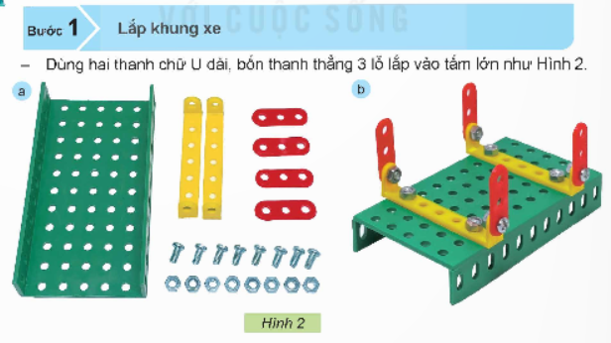
Quan sát các bước trong SGK, nêu lần lượt các bước lắp ghép mô hình xe điện chạy bằng pin.

Slide 5
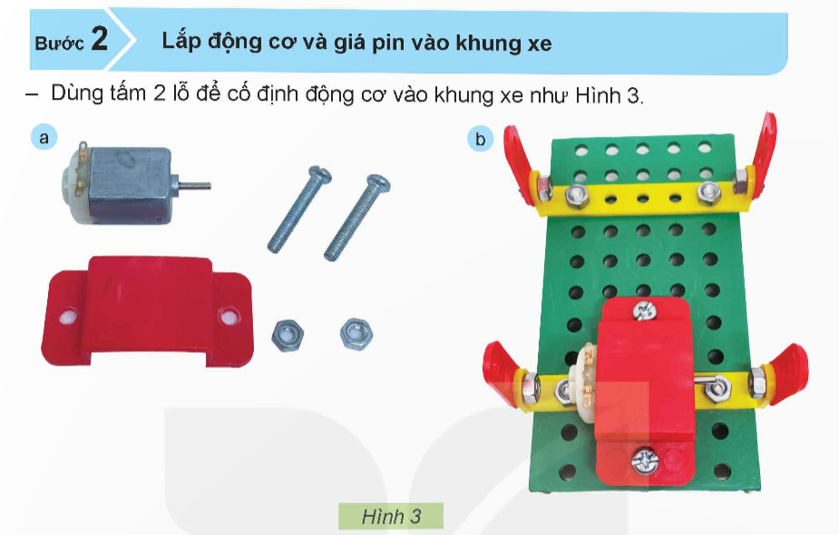

Slide 6
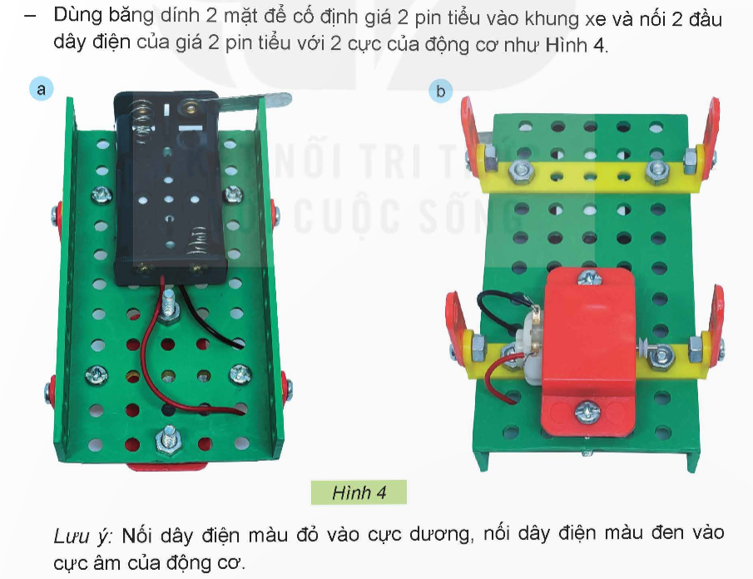

Slide 7
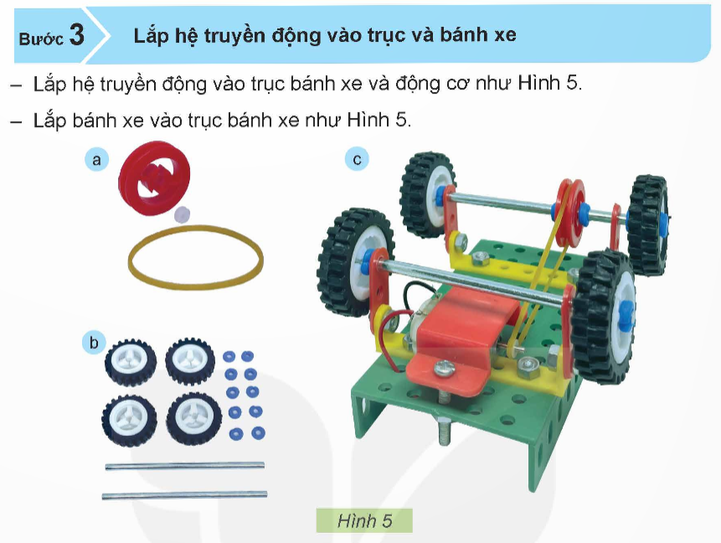

Slide 8
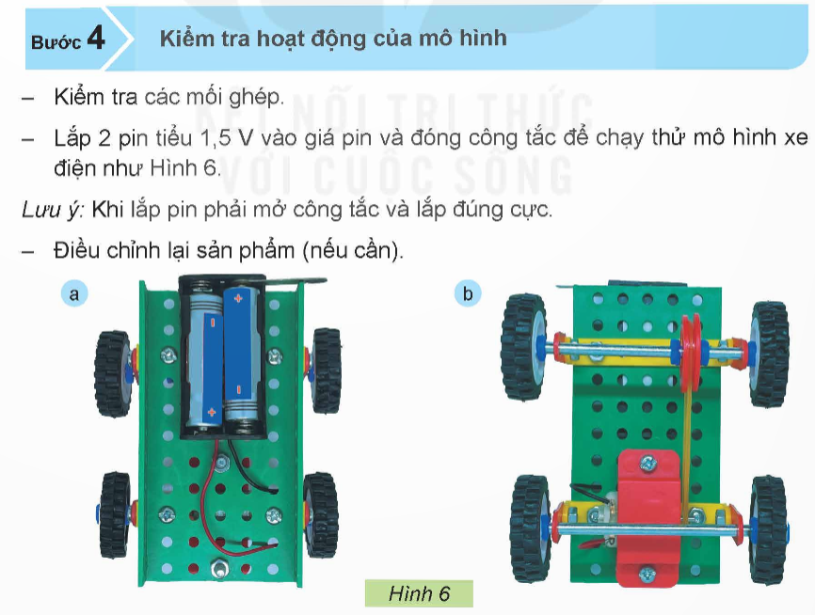

Slide 9


Slide 10


Thực hành lắp ghép mô hình xe điện chạy bằng pin

Slide 11


Slide 12
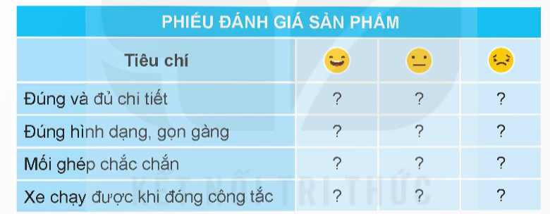
Cùng bạn đánh giá sản phẩm theo các tiêu chí

Slide 13


